Slide 1
Forandringens vinde
Ødelæggende uvejr eller fornyende brise?

Slide 2
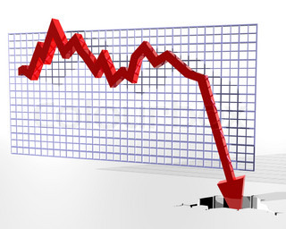
Er det kun os?

Slide 3
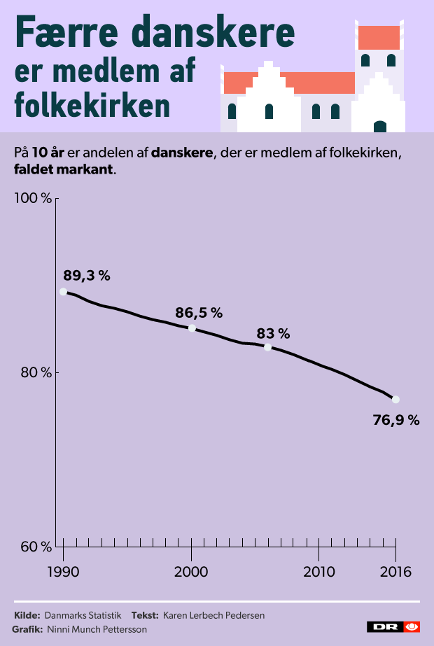
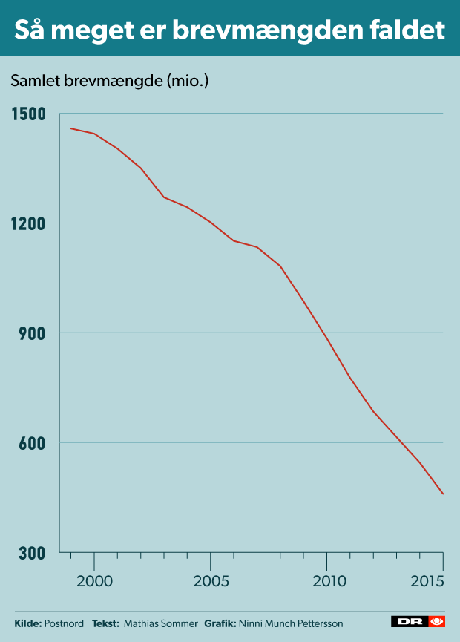
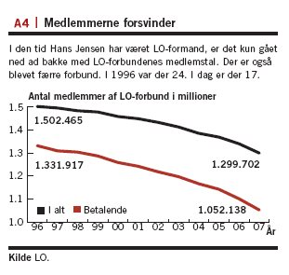
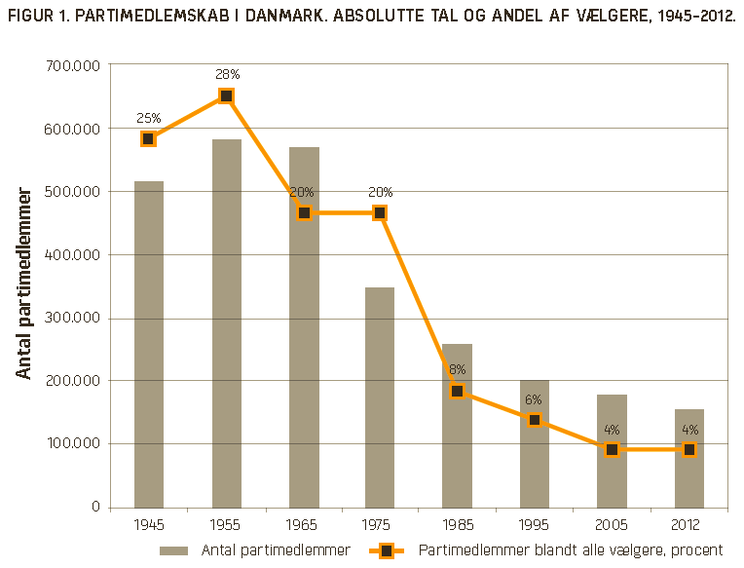

Slide 4
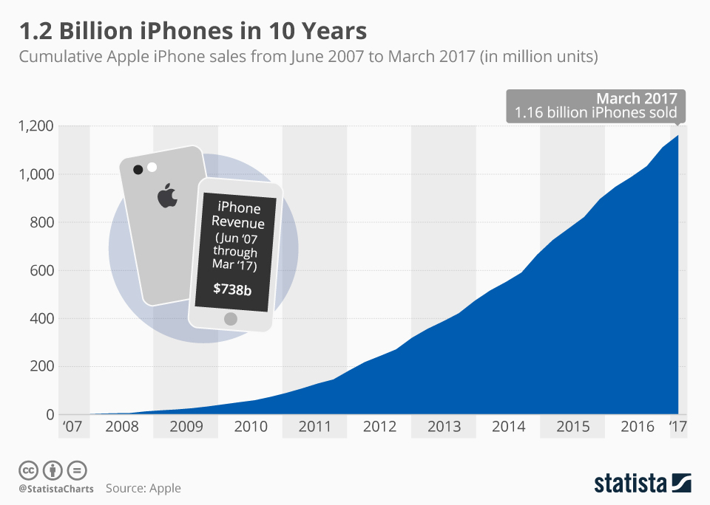
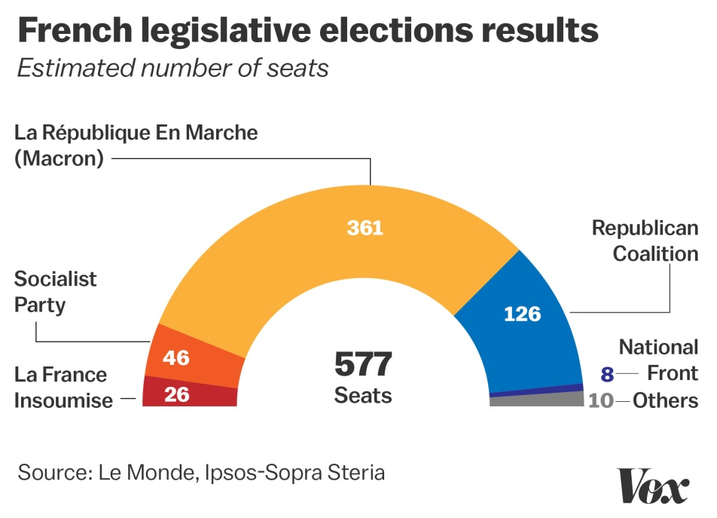

Slide 5
De tre bølger
Landbrugssamfundet
Andelsforeninger
Pligt - ansvar
Baptistkirken (1839)
Industrisamfundet
Fagforeninger
Arbejde og fritid
Netværkssamfundet
Venligboerne
Mening

Slide 7
Disruption

Slide 8
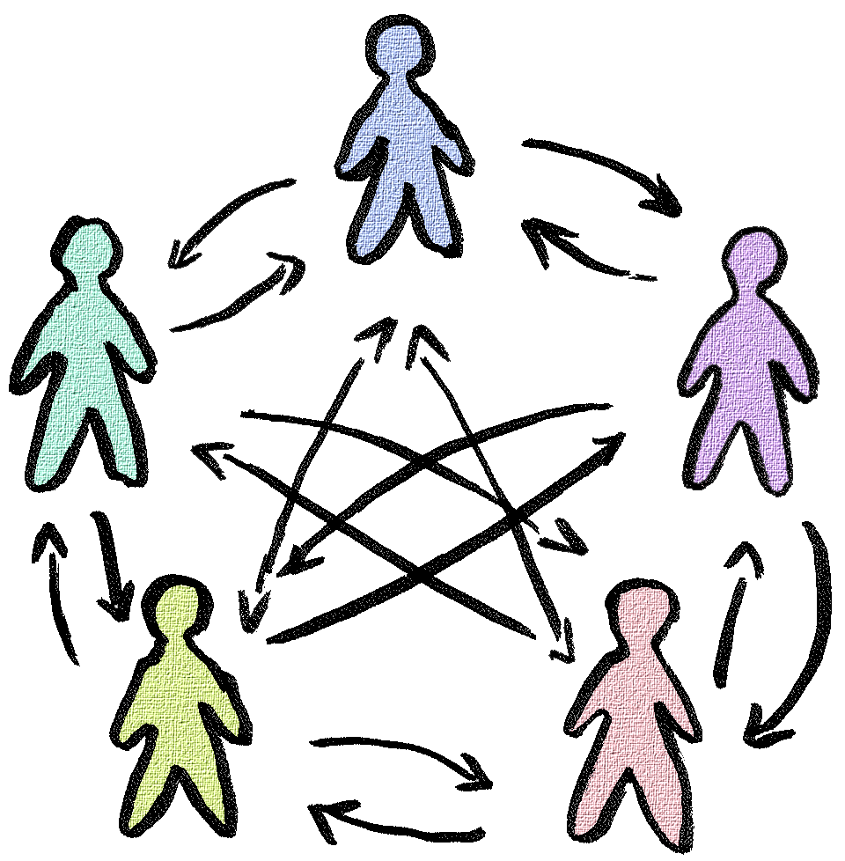
NYE FÆLLESSKABER
MENING Idé – Formål – Gøre en forskel
ORGANISME Netværk – Følgerskab
RELEVANS Hvad får jeg ud af det?

Slide 9
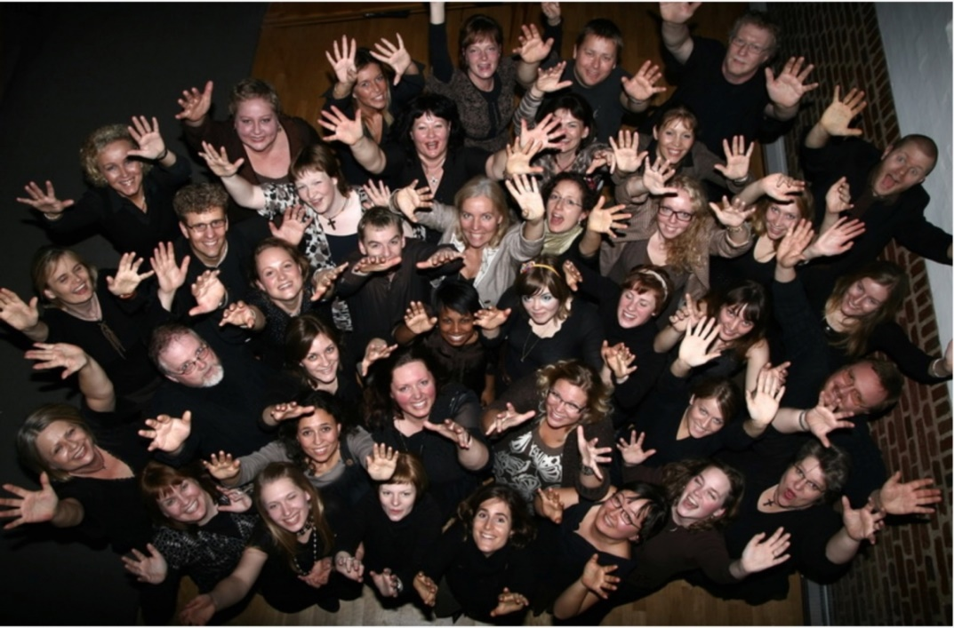
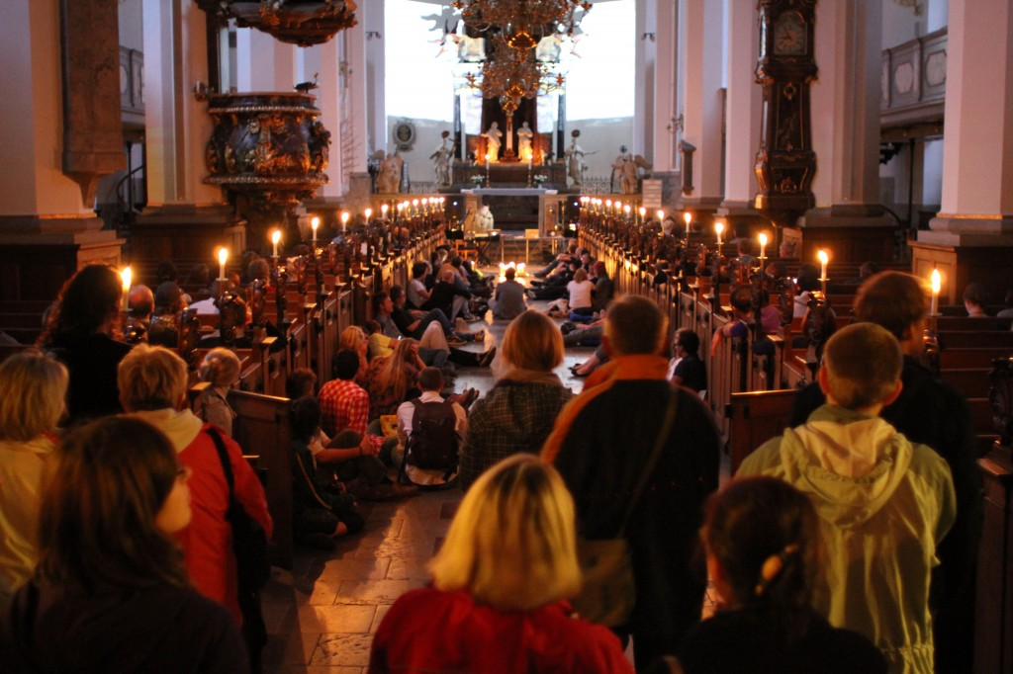
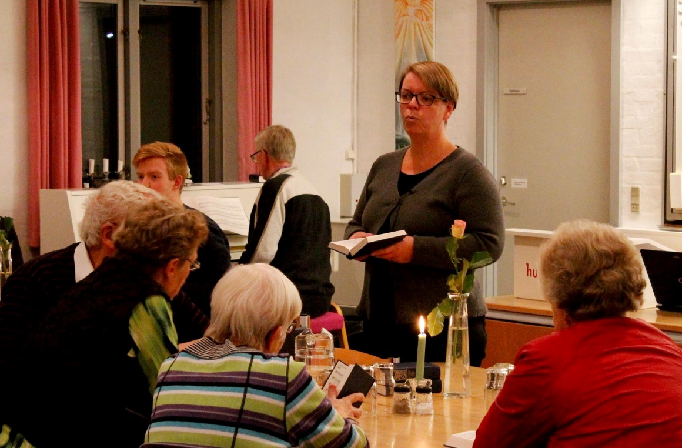
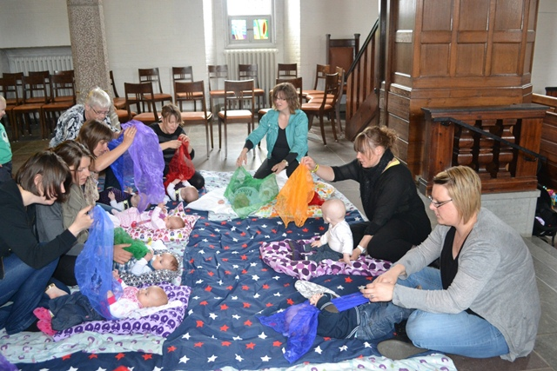

Slide 10
Der kommer flere i kirken fra mandag til lørdag end der gør om søndagen

Slide 11
De nye fællesskaber kommer ikke.
De er her allerede.
Hvad betyder det for BaptistKirken?

Slide 12
Form eller indhold?

Slide 13
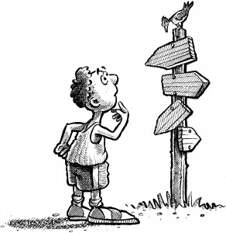
Hvad så nu?
En ny retning og en ny måde at bevæge sig på
Hvad er vores succeskriterium?
Er vi parat til at give slip på det, der er?
Ønsker vi det?
Tænk hvis…

Slide 14
Forandringens vinde
Ødelæggende uvejr eller fornyende brise?

